Slide 1

Sviluppo di algoritmi di controllo delle correnti nelle bobine poloidali di
macchine per la fusione Tokamak,
con riguardo al design sistemico per la cooperazione tra sistemi
embedded di attuazione, misurazione e controllo.
Relatore
Prof. Daniele Carnevale
Correlatore
Marco Passeri
Candidato
Emanuele Alfano
A.A 2020/2021

Slide 2
Obiettivo della tesi
Sviluppo di tecniche di controllo per le correnti di plasma in un impianto Tokamak,
Realizzazione di una scheda Embedded su cui applicare il controllo sviluppato per un impianto equivalente
Introduzione
Prototipo
Conclusioni

Slide 3
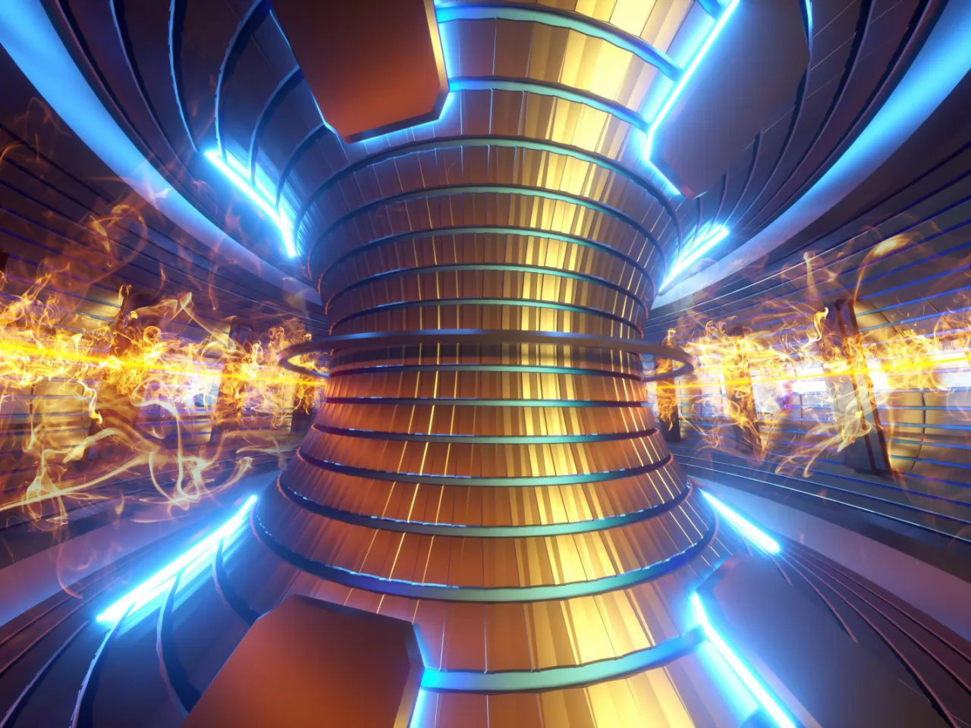

Introduzione
Il progetto si colloca nell’ambito delle tecniche di controllo per impianti Tokamak, realizzata in collaborazione con il centro ricerche ENEA (Ente Nazionale per l’Energia e l’Ambiente) di Frascati e coordinato dal gruppo CODAS (COntrol and Data Acquisition System).
Il loro obiettivo è di replicare in miniatura un intero impianto Tokamak, con particolare attenzione al prototipo dell’architettura software per il monitoraggio e controllo dell’esperimento.

Slide 4
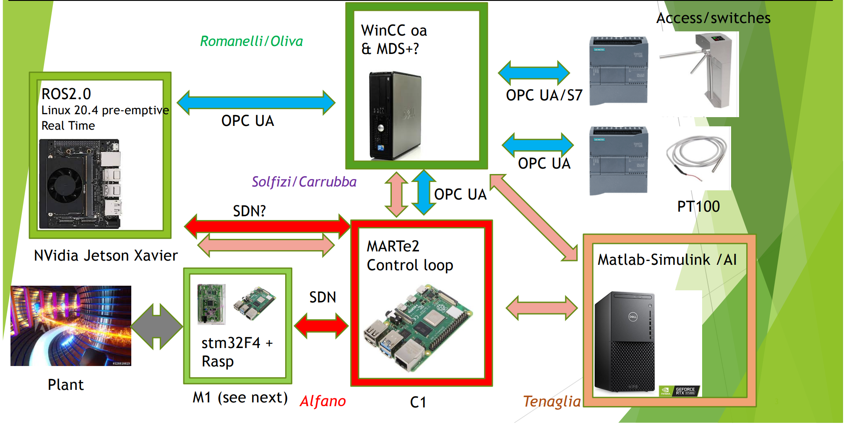
CODAS Project
Il progetto complessivo punta a realizzare l’architettura di controllo in tutti i suoi aspetti software, con riguardo ai problemi di interconnessione

Slide 5
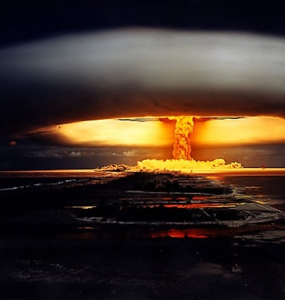
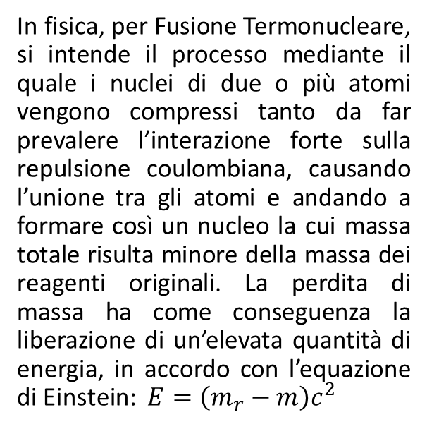
Fusione nucleare, cos’è?
In fisica, per Fusione Termonucleare, si intende il processo mediante il quale i nuclei di due o più atomi vengono compressi tanto da far prevalere l’interazione forte sulla repulsione coulombiana, causando l’unione tra gli atomi e andando a formare così un nucleo la cui massa totale risulta minore della massa dei reagenti originali. La perdita di massa ha come conseguenza la liberazione di un’elevata quantità di energia, in accordo con l’equazione di Einstein: $E=\left(m_{r}−m\right)c^{2}$

Slide 6
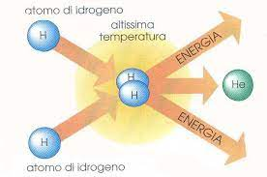
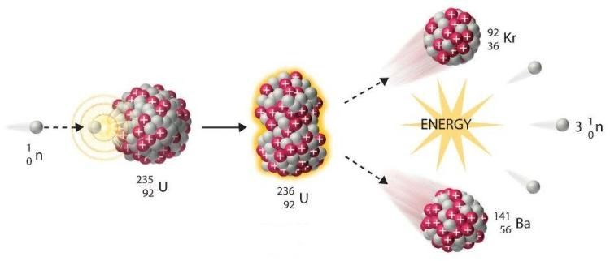
Fusione Nucleare, Perché?
L’energia nucleare prodotta a seguito di questa reazione è elevatissima e per tale motivo risulta di forte interesse per la civiltà umana sviluppare tecniche sofisticate che ne permettano la raccolta in maniera controllata.
Il processo di Fusione Nucleare avviene naturalmente all’interno delle stelle e trasforma l’idrogeno (di cui sono composte) in elio.

Slide 7
Fusione Nucleare, Vantaggi
Combustibile semi-inesauribile
Rischi di Contaminazione grave nulli
Assenza di inquinanti ambientali
Nessuno prodotto derivato è adatto a fini Bellici
Livelli lievi di radioattività residua

Slide 8
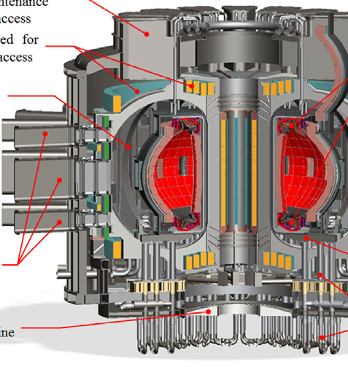
Tokamak, centrale di Fusione Nucleare
Un Tokamak è una macchina di forma toroidale (a ciambella) in cui un gas (solitamente idrogeno) viene portato nello stato di Plasma e mantenuto coeso e lontano dalle pareti interne grazie ad un campo magnetico creato da elettromagneti esterni alla camera

Slide 9
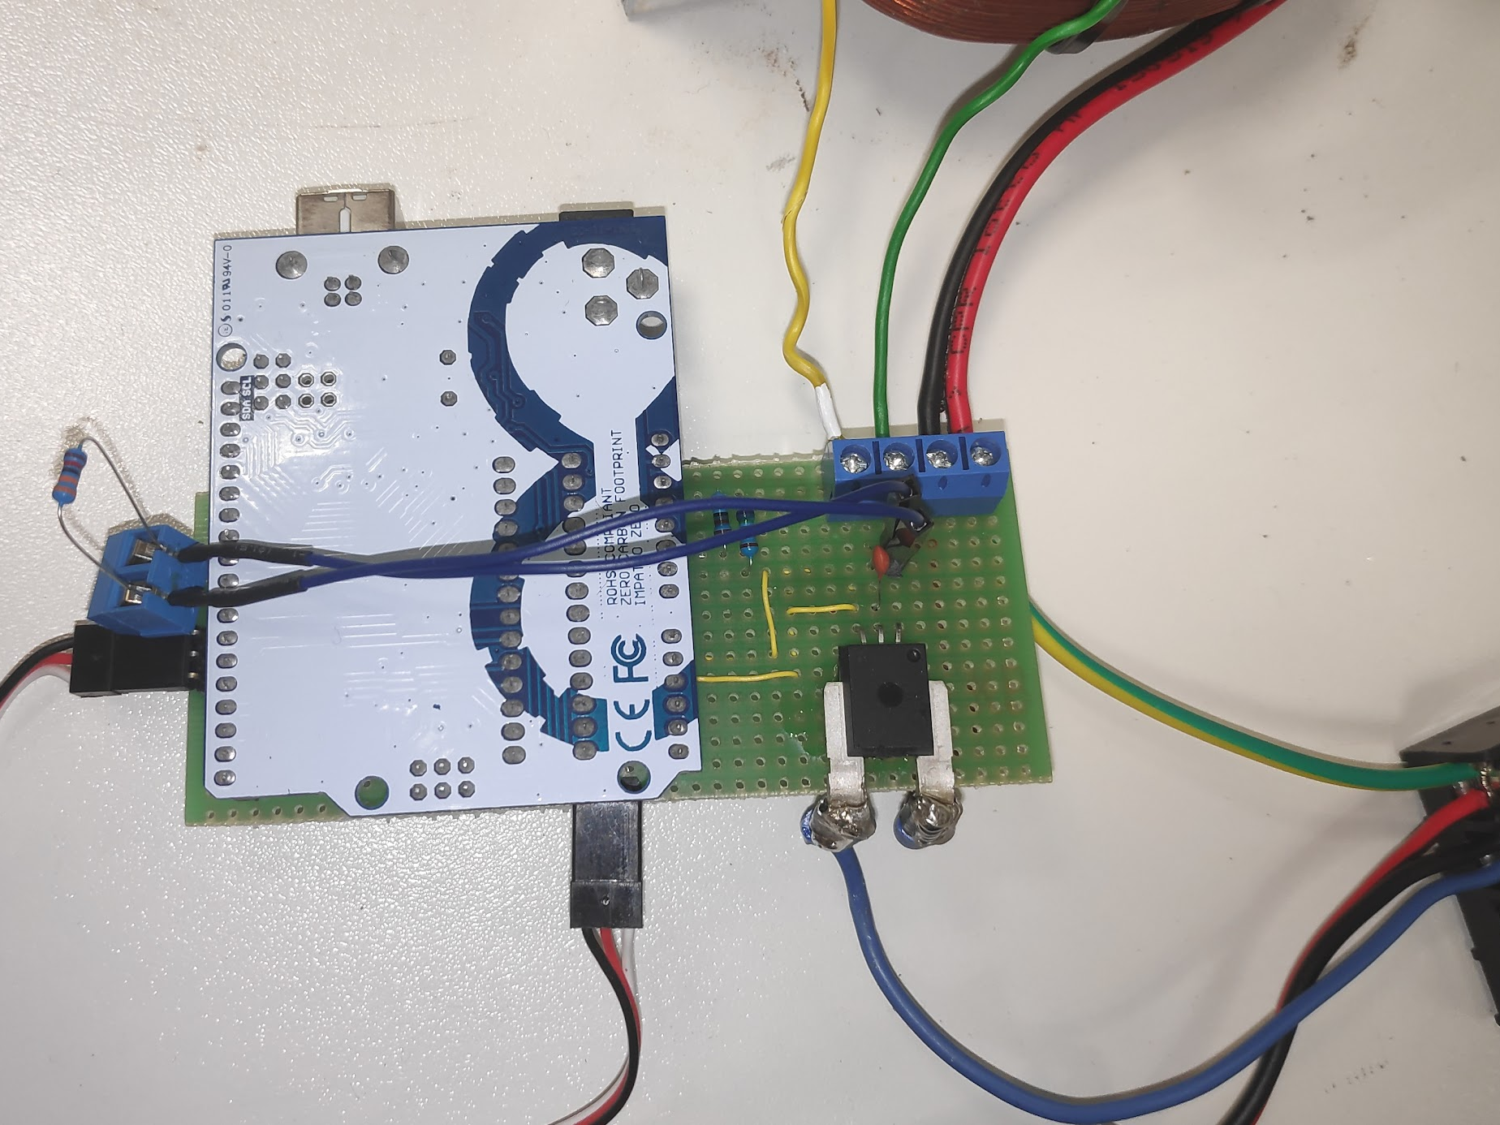
Prototipo

Slide 10
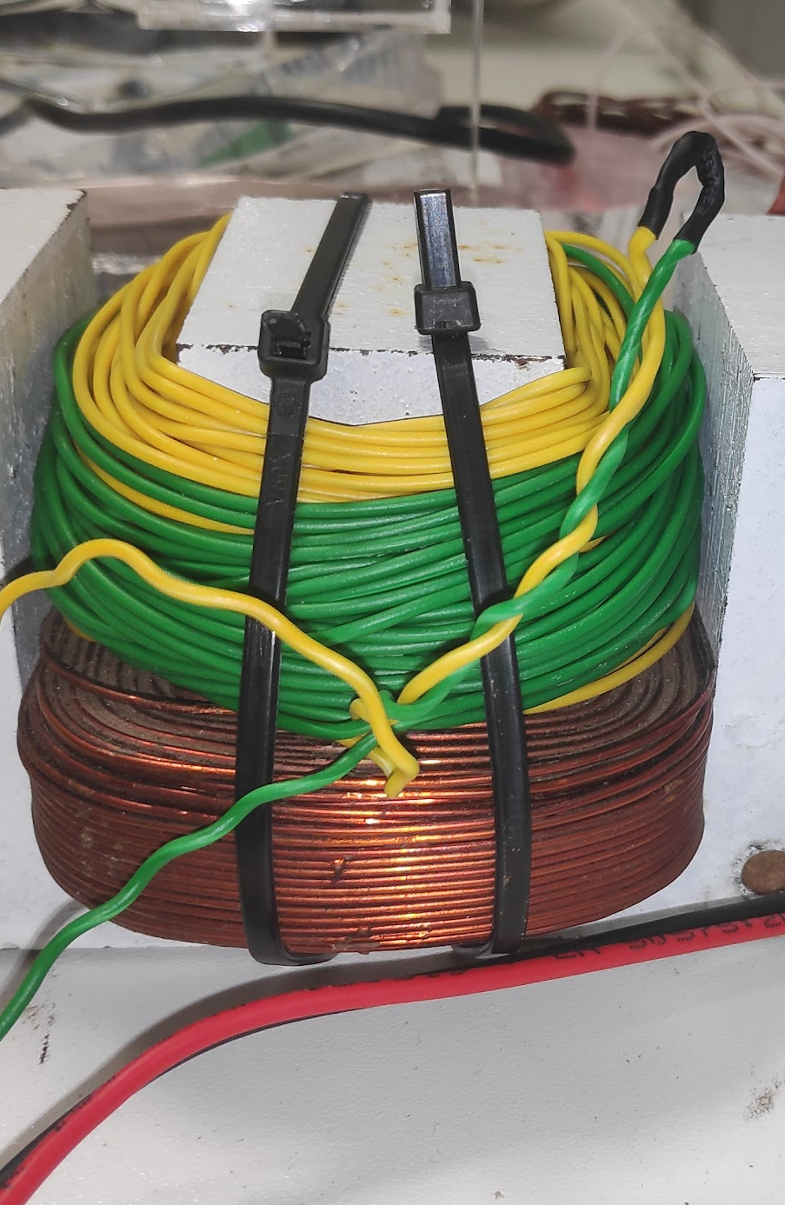
Trasformatore, un Modello di Tokamak

Slide 11
Titolo
Bla bla

Slide 12
Titolo
Bla bla

Slide 13
Titolo
Bla bla

Slide 14
Titolo
Bla bla

Slide 15
Titolo
Bla bla

Slide 16
Titolo
Bla bla

Slide 17
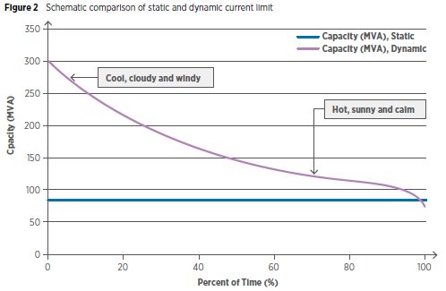
Dynamic Line Rating
Metodologia dinamica di trasmissione di energia elettrica che mira a massimizzare il carico, quando le condizioni ambientali lo consentono, senza compromettere la sicurezza. Essa prevede la modellazione del comportamento del conduttore in funzione delle condizioni ambientali e del carico.
In figura si vede come la capacità della linea di trasmissione possa variare in relazione alle condizioni ambientali. Le valutazioni statiche generalmente considerano le condizioni climatiche peggiori, utilizzando il limite minimo di capacità così da mantenere condizioni di sicurezza adeguate in ogni situazione.
SVILUPPO DI ALGORITMI DI IDENTIFICAZIONE E DESIGN DI UN SENSORE INNOVATIVO PER IL “DYNAMIC LINE RATING”
23/07/2021
Pagina 17

Slide 18
Perché il DLR?
I modelli comportamentali, alimentati con i dati ambientali previsti nell’immediato futuro, consentono di stabilire la temperatura futura del conduttore in funzione del carico, e quindi di adottare strategie previsionali di massimizzazione nel rispetto dei limiti di sicurezza, eccedendo di gran lunga i limiti di carico stabiliti con metodologie statiche o quasi-statiche.
Gli incrementi di capacità conseguibili attraverso l’attuazione della metodologia DLR sono compresi tra il 10% e il 25% con conseguenti importanti benefici per l’operatore.
SVILUPPO DI ALGORITMI DI IDENTIFICAZIONE E DESIGN DI UN SENSORE INNOVATIVO PER IL “DYNAMIC LINE RATING”
23/07/2021
Pagina 18

Slide 19
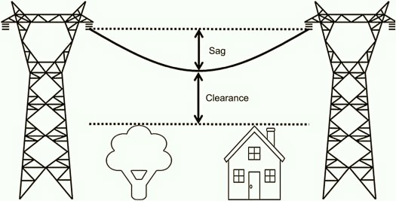
Grandezze di maggior interesse
Freccia massima
Tensione totale di tiro del conduttore
Clearance to the ground
SVILUPPO DI ALGORITMI DI IDENTIFICAZIONE E DESIGN DI UN SENSORE INNOVATIVO PER IL “DYNAMIC LINE RATING”
23/07/2021
Pagina 19

Slide 20
Metodi di calcolo del DLR
Metodi diretti
Metodi indiretti
Utilizzano dispositivi direttamente accoppiati alla linea. Questi dispositivi misurano la temperatura, la tensione, la freccia e/o la clearance da cui viene determinato il rating termico.
Utilizzano stazioni meteorologiche e modelli.
Forniscono le condizioni effettive dello stato del conduttore rispetto alle grandezze fondamentali e/o alla temperatura massima del conduttore
Forniscono stime basate sulle condizioni meteorologiche dominanti, previste o misurate intorno alla linea
SVILUPPO DI ALGORITMI DI IDENTIFICAZIONE E DESIGN DI UN SENSORE INNOVATIVO PER IL “DYNAMIC LINE RATING”
23/07/2021
Pagina 20

Slide 21


Standard applicabili e differenze
&
Entrambi raccomandano i metodi di misurazione diretta e riguardano i seguenti argomenti necessari per il DLR:
- conduttori e valutazioni termiche: comportamento termico dei conduttori aerei (TB207), valutazione dei conduttori aerei (TB299, TB601), modellazione termica dei conduttori aerei (IEEE738);
Presentano differenze nei concetti del bilanciamento del calore per considerazioni sull’ampacity della linea
SVILUPPO DI ALGORITMI DI IDENTIFICAZIONE E DESIGN DI UN SENSORE INNOVATIVO PER IL “DYNAMIC LINE RATING”
23/07/2021
Pagina 21

Slide 22
Prospettive future
Cambiamento dei flussi di energia grazie a:
Energie rinnovabili;
Scambi energetici tra Paesi dove il potenziale transito maggiore di energia (grazie al DLR) consente un costo dell'elettricità di mercato inferiore;
Nuovi possibili sviluppi grazie alla miniaturizzazione della tecnologia e nelle previsioni del tempo che possono essere effettuate anche fino a 72 ore prima;
Nuovi sensori da sviluppare nell’EMS (sistema di gestione dell’energia): questi ultimi possono portare fino al 30% in più di potenza di transito nelle linee monitorate;
Previsione della capacità fino a due giorni di anticipo;
Benefici sociali ed economici;
…
SVILUPPO DI ALGORITMI DI IDENTIFICAZIONE E DESIGN DI UN SENSORE INNOVATIVO PER IL “DYNAMIC LINE RATING”
23/07/2021
Pagina 22

Slide 23
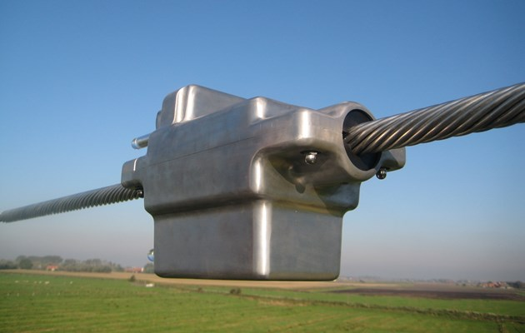
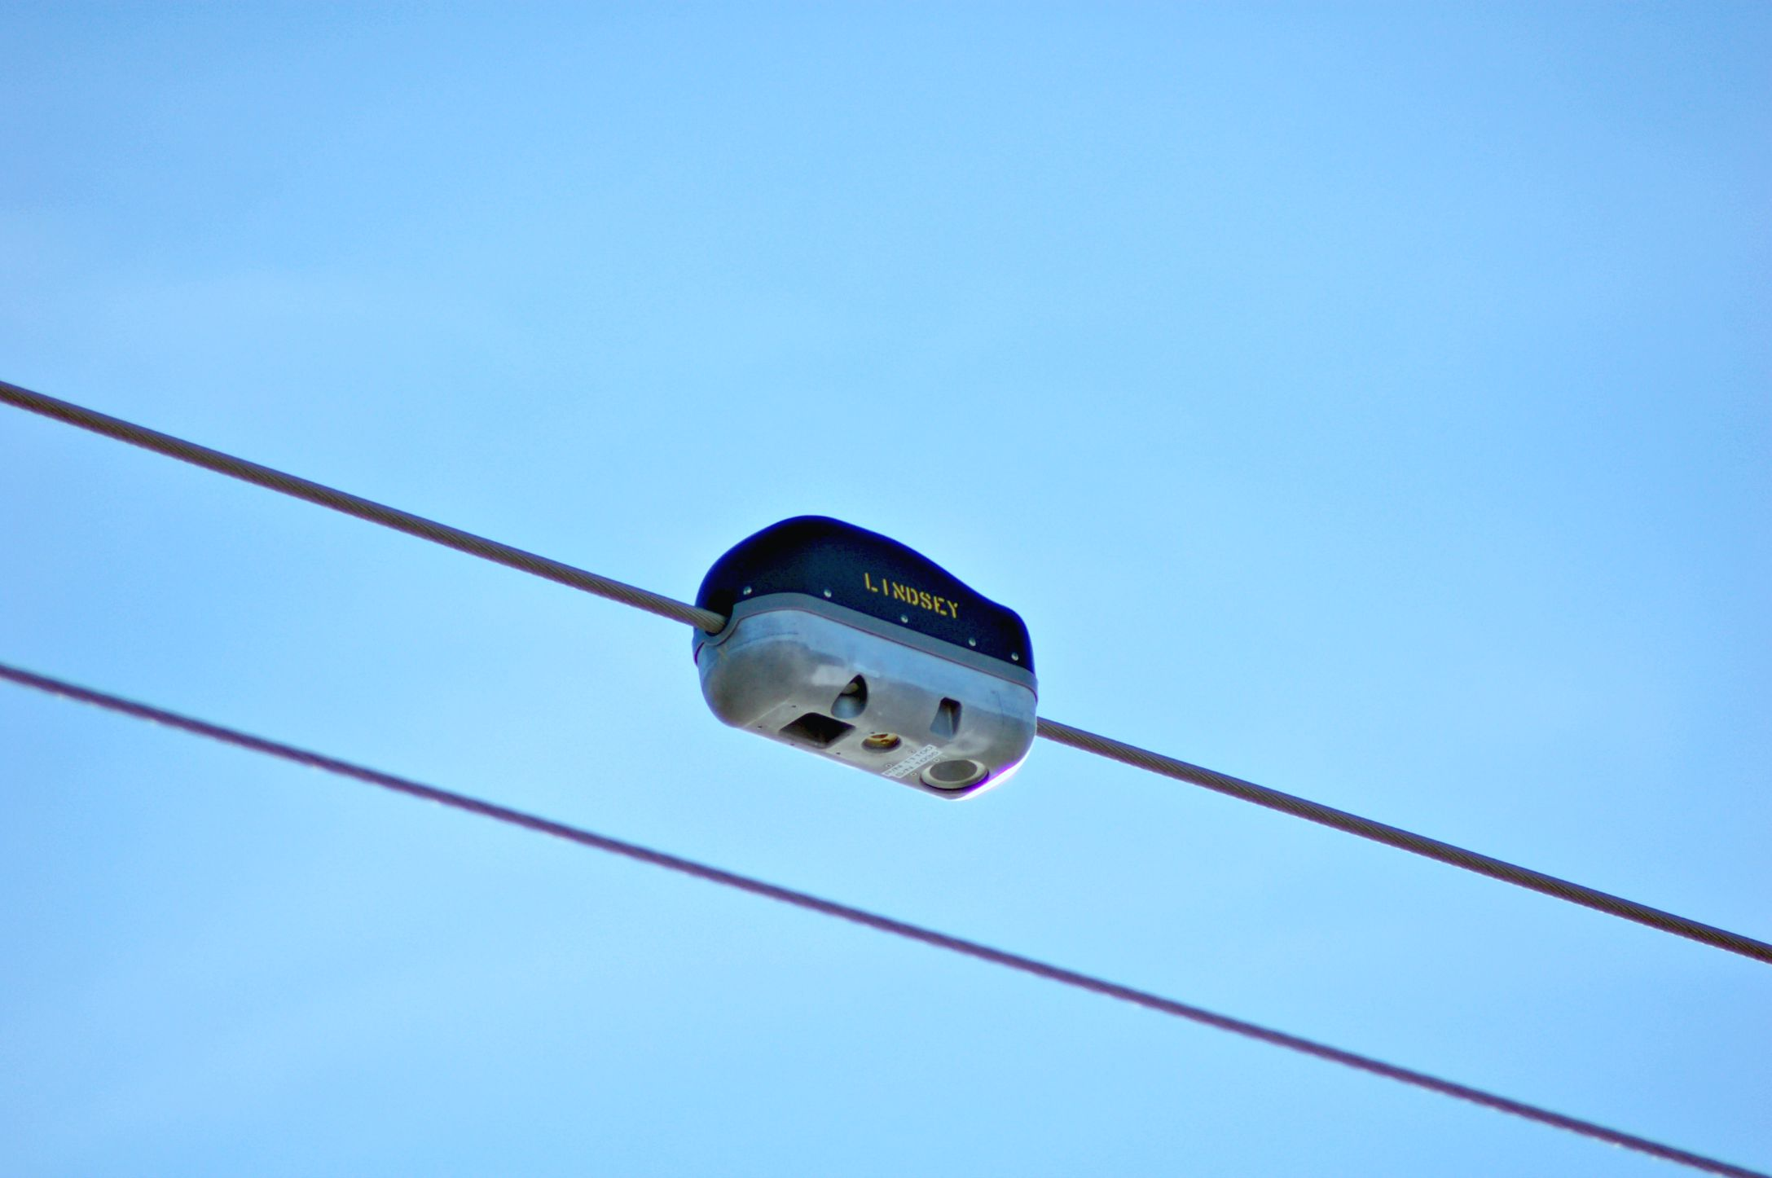
Benchmarking
ADR Sense: sensore di vibrazioni autoalimentato.
Rilevamento delle vibrazioni meccaniche a bassa frequenza della linea (indotte da vento, convezione termica, etc.) usate per computare la freccia della linea elettrica.
Svantaggio: valore della prima frequenza alla quale avviene la vibrazione della linea poco preciso.
SMARTLINE: Transmission Line Rating Platform.
Software basato su cloud e sensori montati su linea che sviluppano i valori della linea in modo dinamico in tempo reale e previsioni accurate del massimo carico che può essere trasportato dalla linea elettrica.
Svantaggio: conoscenza totale del bilanciamento termico per il calcolo delle grandezze fondamentali
SVILUPPO DI ALGORITMI DI IDENTIFICAZIONE E DESIGN DI UN SENSORE INNOVATIVO PER IL “DYNAMIC LINE RATING”
23/07/2021
Pagina 23

Slide 24
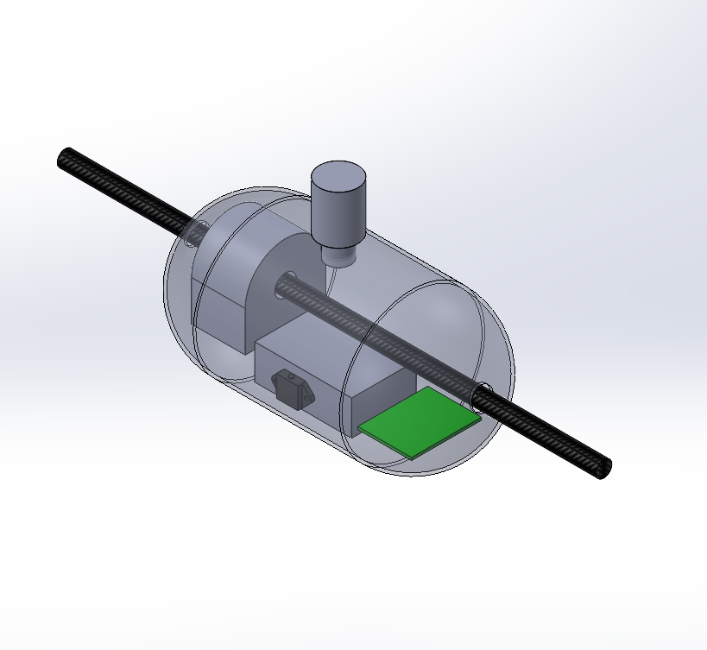
Soluzione Staer: architettura fisica del sistema
Soluzione per il power supply
Stazione meteo
Sonde di temperatura fissate ai punti di ancoraggio dei tralicci
Batteria
IMU
Scheda di controllo
SVILUPPO DI ALGORITMI DI IDENTIFICAZIONE E DESIGN DI UN SENSORE INNOVATIVO PER IL “DYNAMIC LINE RATING”
23/07/2021
Pagina 24

Slide 25

Aspetti innovativi
Approccio geometrico per il calcolo delle grandezze fondamentali per l’applicazione della metodologia del DLR;
Le grandezze ricavate ed i valori relativi al bilanciamento termico non sono legati:
con tale approccio è sufficiente che sia nota l’inclinazione del dispositivo in un punto x_{P} di installazione sulla catenaria per caratterizzare completamente quest’ultima;
Inclinazione dispositivo nota
Approccio geometrico
Caratterizzazione catenaria
Calcolo grandezze fondamentali
Problema del bilanciamento termico del conduttore evitato
Creazione banca dati: grandezze + dati ambientali
Raccolta dati ambientali tramite sensori
SVILUPPO DI ALGORITMI DI IDENTIFICAZIONE E DESIGN DI UN SENSORE INNOVATIVO PER IL “DYNAMIC LINE RATING”
23/07/2021
Pagina 25

Slide 26
Analisi algoritmica
La scelta del modello di curva conduttrice
Curva conduttrice | Vantaggi | Svantaggi
Parabola | Semplicità di: formule, implementazione. | Non può essere utilizzata per linee di rete ad alta tensione (OHL) e per campate superiori a 400 metri
Catenaria | Utilizzata per linee di rete ad alta tensione e non presenta limitazioni di alcun tipo sulla lunghezza delle campate | Complessità di: formule, implementazione.
SVILUPPO DI ALGORITMI DI IDENTIFICAZIONE E DESIGN DI UN SENSORE INNOVATIVO PER IL “DYNAMIC LINE RATING”
23/07/2021
Pagina 26

Slide 27
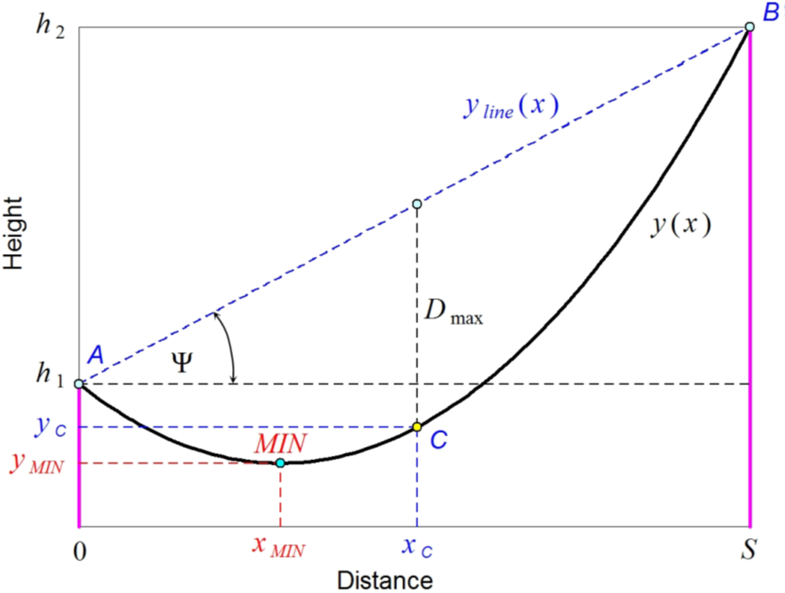
Applicazione del modello della catenaria
L’analisi algoritmica viene sviluppata su una curva conduttrice catenaria in una campata inclinata:
x_{P}
θ
SVILUPPO DI ALGORITMI DI IDENTIFICAZIONE E DESIGN DI UN SENSORE INNOVATIVO PER IL “DYNAMIC LINE RATING”
23/07/2021
Pagina 27

Slide 28
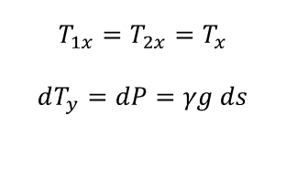
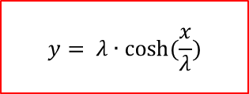
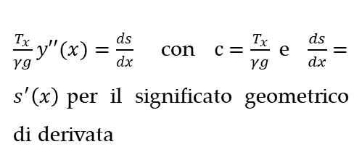
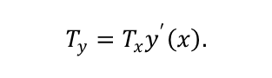
Equazione canonica della catenaria a partire da elemento di fune tesata
Scompongo la catenaria in archi infinitesimi:
Per l’equilibrio nelle
direzioni orizzontali:
$$T_{1x}=T_{2x}=T_{x}$$
$$dT_{y}=dP=γg ds$$
Da cui sostituendo e svolgendo i calcoli:
$$T_{y}=T_{x}y^{′}\left(x\right).$$
Dal significato geometrico di derivata:
$\frac{T_{x}}{γg}y′′(x)=\frac{ds}{dx}$ con $c=\frac{T_{x}}{γg}$e $\frac{ds}{dx}=s^{′}\left(x\right)$per il significato geometrico di derivata
Risolvendo l’equazione differenziale ed effettuando ulteriori considerazioni ottengo l’equazione canonica della catenaria:
$$y= λ∙cosh(\frac{x}{λ})$$
SVILUPPO DI ALGORITMI DI IDENTIFICAZIONE E DESIGN DI UN SENSORE INNOVATIVO PER IL “DYNAMIC LINE RATING”
23/07/2021
Pagina 28

Slide 29
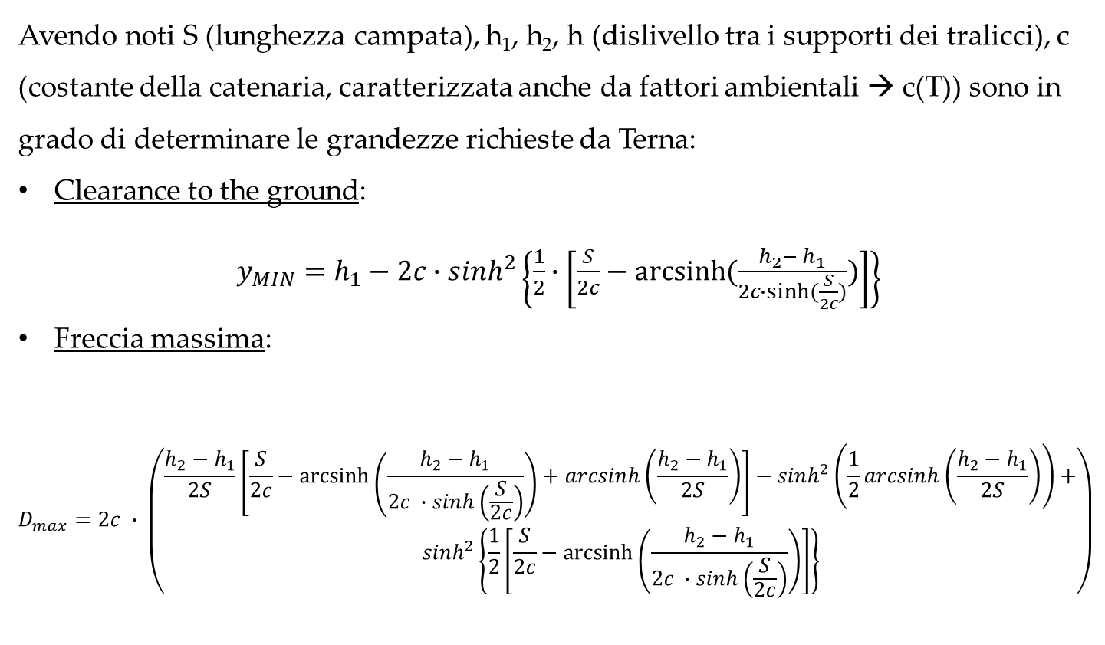
Equazioni delle grandezze richieste (pt. 1)
Avendo noti S (lunghezza campata), h₁, h₂, h (dislivello tra i supporti dei tralicci), c (costante della catenaria, caratterizzata anche da fattori ambientali → c(T)) sono in grado di determinare le grandezze richieste da Terna:
Clearance to the ground:
$y_{MIN}=h_{1}−2c∙\sinh^{2}\left\{\frac{1}{2}∙\left[\frac{S}{2c}−arcsinh(\frac{h_{2}− h_{1}}{2c∙sinh(\frac{S}{2c})})\right]\right\}$
Freccia massima:
$$D_{max}=2c ∙ \left(\begin{aligned}\frac{h_{2}−h_{1}}{2S}\left[\frac{S}{2c}−\operatorname{arcsinh}\left(\frac{h_{2}−h_{1}}{2c ∙sinh\left(\frac{S}{2c}\right)}\right)+arcsinh\left(\frac{h_{2}−h_{1}}{2S}\right)\right]−\sinh^{2}\left(\frac{1}{2}arcsinh\left(\frac{h_{2}−h_{1}}{2S}\right)\right)+ \\ \sinh^{2}\left\{\frac{1}{2}\left[\frac{S}{2c}−\operatorname{arcsinh}\left(\frac{h_{2}−h_{1}}{2c ∙sinh\left(\frac{S}{2c}\right)}\right)\right]\right\}\end{aligned}\right)$$
SVILUPPO DI ALGORITMI DI IDENTIFICAZIONE E DESIGN DI UN SENSORE INNOVATIVO PER IL “DYNAMIC LINE RATING”
23/07/2021
Pagina 29

Slide 30
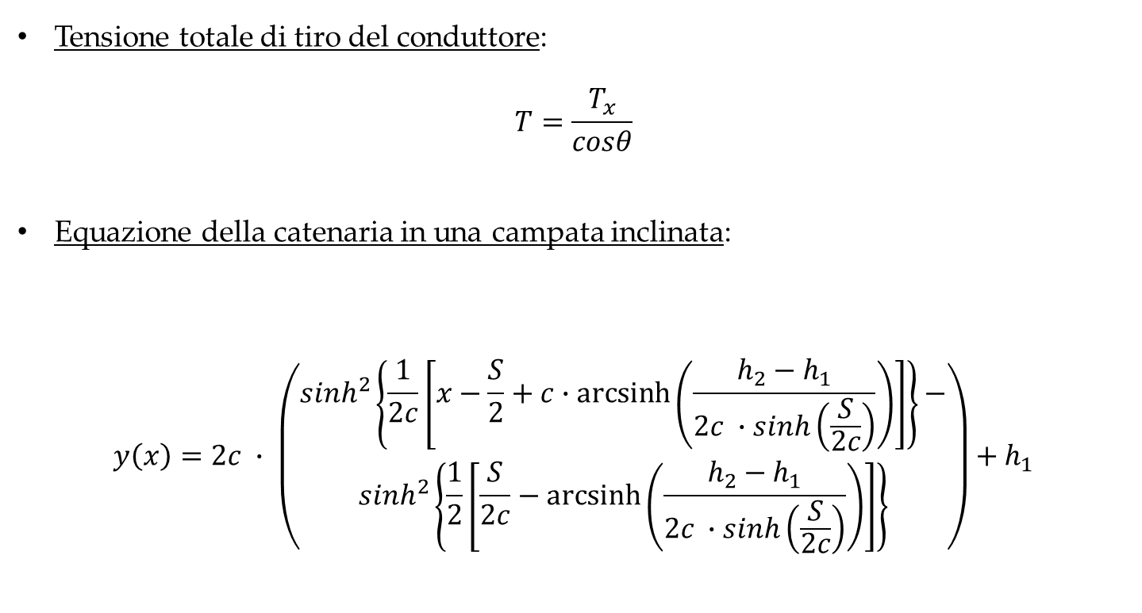
Equazioni delle grandezze richieste (pt. 2)
Tensione totale di tiro del conduttore:
$$T=\frac{T_{x}}{cosθ}$$
Equazione della catenaria in una campata inclinata:
$$y\left(x\right)=2c ∙ \left(\begin{aligned}\sinh^{2}\left\{\frac{1}{2c}\left[x−\frac{S}{2}+c∙\operatorname{arcsinh}\left(\frac{h_{2}−h_{1}}{2c ∙sinh\left(\frac{S}{2c}\right)}\right)\right]\right\}− \\ \sinh^{2}\left\{\frac{1}{2}\left[\frac{S}{2c}−\operatorname{arcsinh}\left(\frac{h_{2}−h_{1}}{2c ∙sinh\left(\frac{S}{2c}\right)}\right)\right]\right\}\end{aligned}\right)+h_{1}$$
SVILUPPO DI ALGORITMI DI IDENTIFICAZIONE E DESIGN DI UN SENSORE INNOVATIVO PER IL “DYNAMIC LINE RATING”
23/07/2021
Pagina 30

Slide 31
Variante di Staer Sistemi
Si ha a disposizione il valore dell’inclinazione del dispositivo in un punto x_{P} noto della catenaria
Valore di c non noto
MA
In generale la derivata di una funzione y(x) (equazione della catenaria) in un punto x_{P} (noto), nel caso di funzioni a una variabile nel campo reale, corrisponde alla pendenza della retta tangente al grafico della funzione y(x) nel punto x_{P} e ne rappresenta la migliore approssimazione lineare. Avendo noto il valore dell’inclinazione del dispositivo rispetto al terreno è possibile ricavare il valore della costante della catenaria derivando y(x) e risolvendo l’equazione risultante rispetto a c, cioè:
$$y^{′}\left(x_{P}\right)=2\sinh\left(\frac{x_{P}}{2c}−\frac{S}{4c}+\frac{1}{2}\operatorname{arcsinh}\left(\frac{h_{2}− h_{1}}{2c∙\sinh\left(\frac{S}{2c}\right)}\right)\right)→2\sinh\left(\frac{x_{P}}{2c}−\frac{S}{4c}+\frac{1}{2}\operatorname{arcsinh}\left(\frac{h_{2}− h_{1}}{2c∙\sinh\left(\frac{S}{2c}\right)}\right)\right)− y^{′}\left(x_{P}\right)=0$$
SVILUPPO DI ALGORITMI DI IDENTIFICAZIONE E DESIGN DI UN SENSORE INNOVATIVO PER IL “DYNAMIC LINE RATING”
23/07/2021
Pagina 31

Slide 32
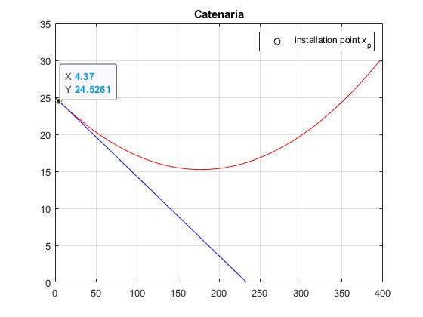
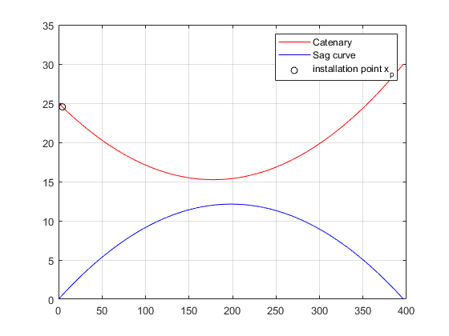
Implementazione degli algoritmi
Implementazione del modello della catenaria in assenza di errori
SVILUPPO DI ALGORITMI DI IDENTIFICAZIONE E DESIGN DI UN SENSORE INNOVATIVO PER IL “DYNAMIC LINE RATING”
23/07/2021
Pagina 32

Slide 33
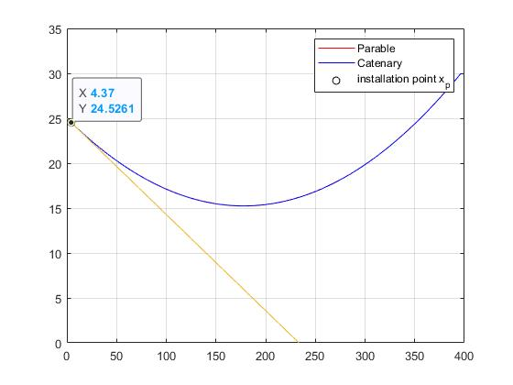
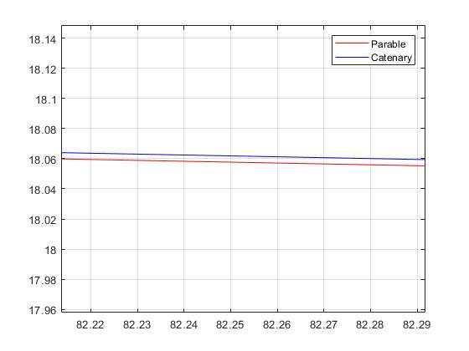
Catenaria VS Parabola: grafici a confronto con una campata di
400 metri
SVILUPPO DI ALGORITMI DI IDENTIFICAZIONE E DESIGN DI UN SENSORE INNOVATIVO PER IL “DYNAMIC LINE RATING”
23/07/2021
Pagina 33

Slide 34
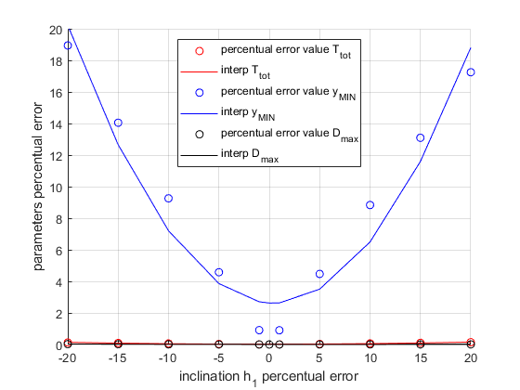
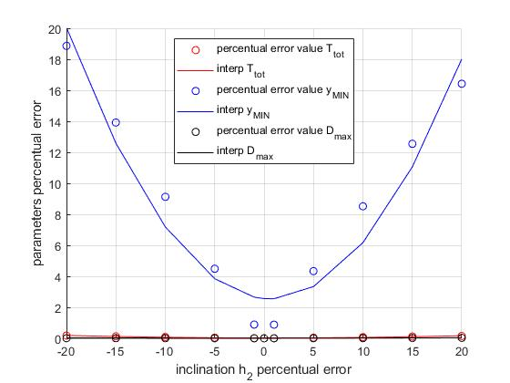
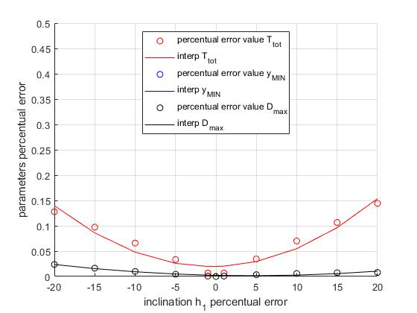
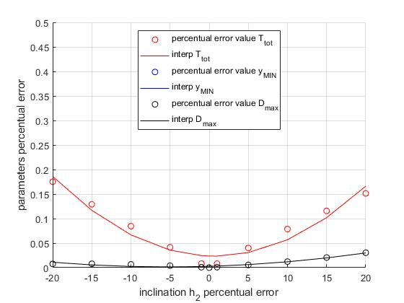
Implementazione del modello della catenaria in presenza di errori:
andamento degli errori percentuali delle grandezze target della catenaria al variare dell’errore percentuale presente sulle altezze dei tralicci h₁, h₂
SVILUPPO DI ALGORITMI DI IDENTIFICAZIONE E DESIGN DI UN SENSORE INNOVATIVO PER IL “DYNAMIC LINE RATING”
23/07/2021
Pagina 34

Slide 35
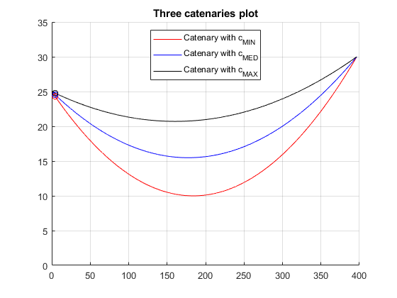
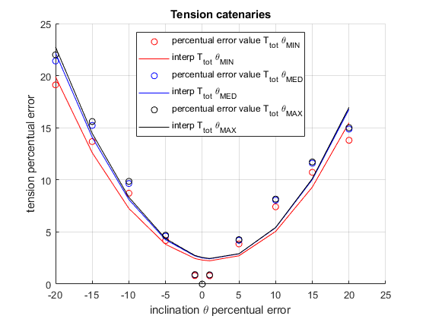
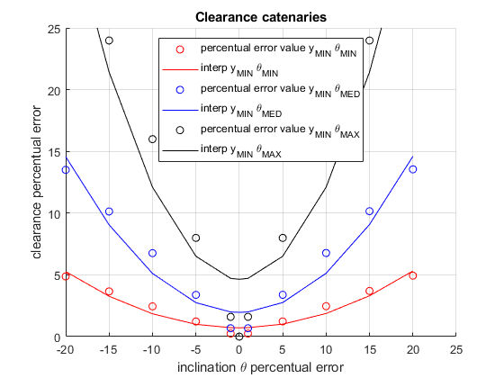
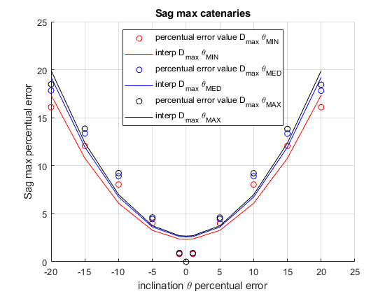
Implementazione del modello della catenaria in presenza di errori:
andamento degli errori percentuali delle grandezze target di tre catenarie al variare dell’errore percentuale presente sugli angoli di inclinazione y_{der} del dispositivo installato sulle tre catenarie
SVILUPPO DI ALGORITMI DI IDENTIFICAZIONE E DESIGN DI UN SENSORE INNOVATIVO PER IL “DYNAMIC LINE RATING”
23/07/2021
Pagina 35

Slide 36
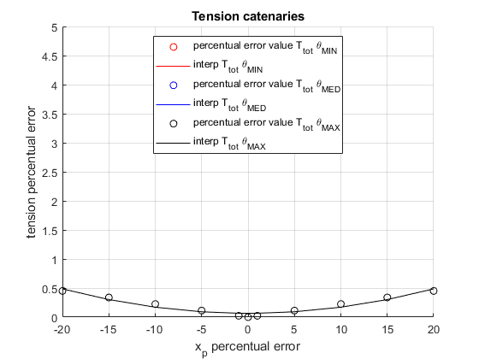
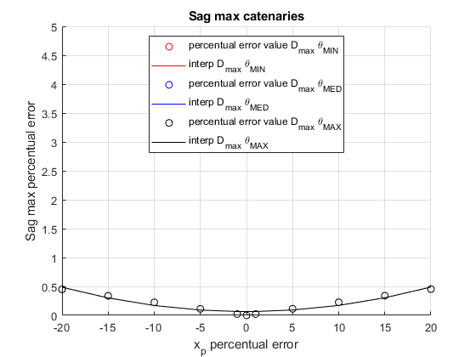
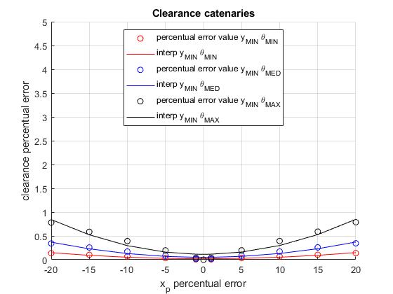
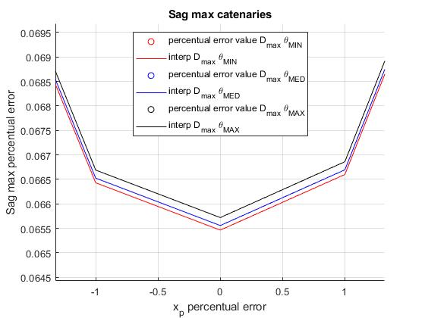
Implementazione del modello della catenaria in presenza di errori:
andamento degli errori percentuali delle grandezze target di tre catenarie al variare dell’errore percentuale presente sul punto di installazione x_{P} del dispositivo sulle tre catenarie
SVILUPPO DI ALGORITMI DI IDENTIFICAZIONE E DESIGN DI UN SENSORE INNOVATIVO PER IL “DYNAMIC LINE RATING”
23/07/2021
Pagina 36

Slide 37
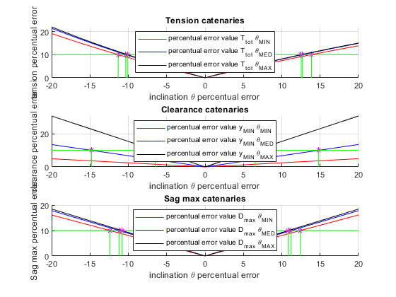
Implementazione del modello della catenaria in presenza di errori:
intersezione tra un errore percentuale del 10% presente sulle grandezze target e l’errore percentuale corrispondente dell’angolo di inclinazione y_{der} delle tre catenarie
SVILUPPO DI ALGORITMI DI IDENTIFICAZIONE E DESIGN DI UN SENSORE INNOVATIVO PER IL “DYNAMIC LINE RATING”
23/07/2021
Pagina 37

Slide 38
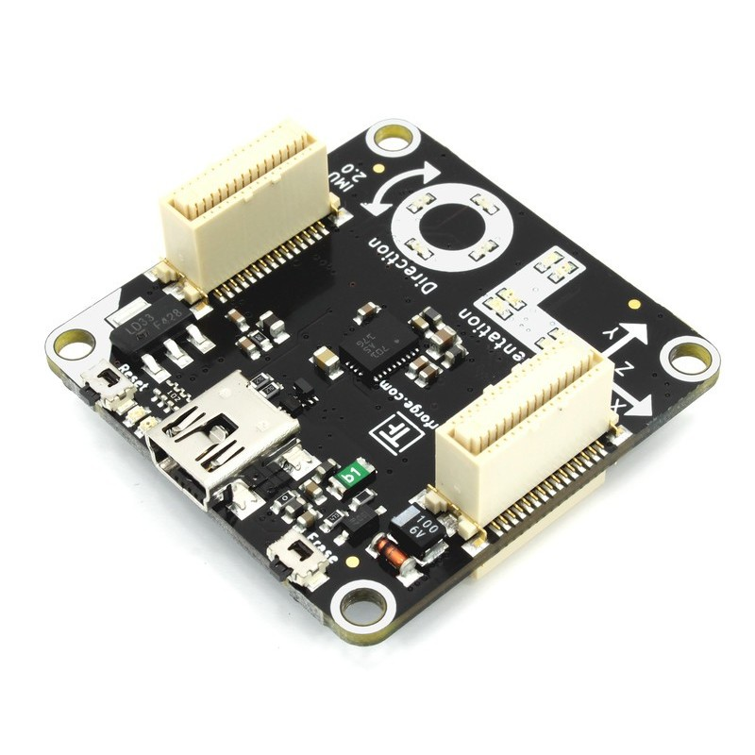
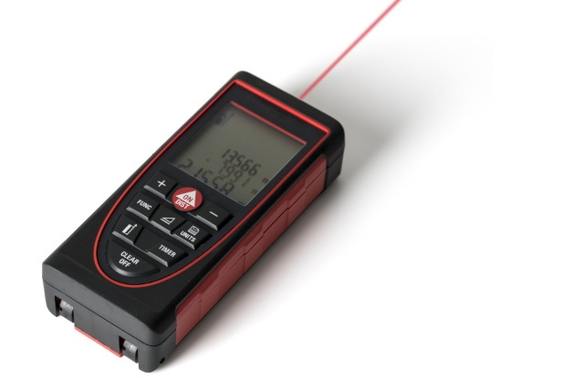
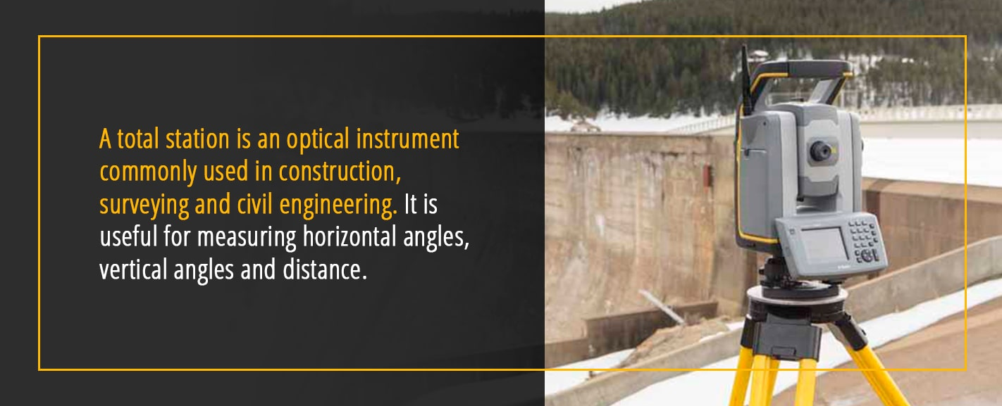
Conclusioni
Considerazioni per limitare gli effetti dei disturbi
Errore | Soluzione
Angolo di inclinazione y_{der} | Selezione di una IMU con accuratezza sufficiente da soddisfare i requisiti output delle analisi di sensitività ai disturbi
Altezza dei supporti h_{1,} h₂ | Utilizzo di una stazione totale per il rilevamento dell’altezza dei supporti
Punto di installazione del dispositivo x_{p} | Utilizzo di un telemetro laser per il rilevamento del punto di installazione del dispositivo
SVILUPPO DI ALGORITMI DI IDENTIFICAZIONE E DESIGN DI UN SENSORE INNOVATIVO PER IL “DYNAMIC LINE RATING”
23/07/2021
Pagina 38

Slide 39
Grazie per l’attenzione!
SVILUPPO DI ALGORITMI DI IDENTIFICAZIONE E DESIGN DI UN SENSORE INNOVATIVO PER IL “DYNAMIC LINE RATING”
23/07/2021
Pagina 39

